Slide 1

오프라인 지뢰찾기
김병민
김수연
손병수
이예은

Slide 2
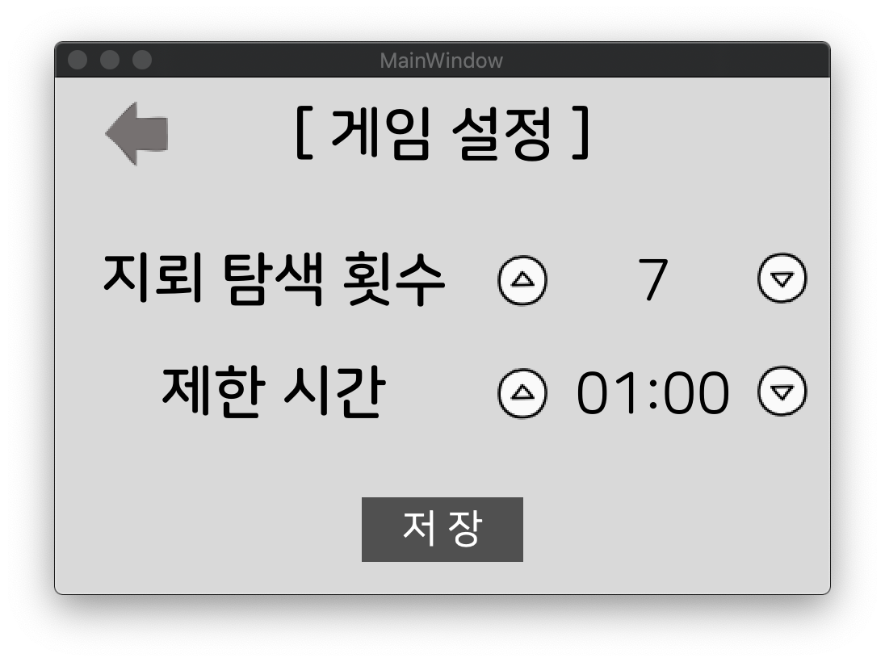
진행사항 – LCD_GUI
Tkinter->PyQt5 변경

Slide 3
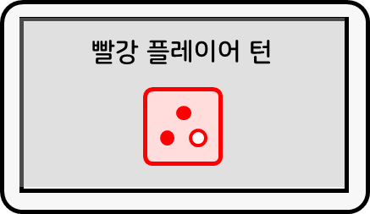


진행사항 – Arduino_PWM
다른 analog value 값을 줬을 때 오류 해결
rgb 색 조절과 버튼 클릭 analogwrite()로 구현
한 열과 행에 다양한 색 나타내기
거리
버튼색
1~2
3~4
5~6

Slide 4
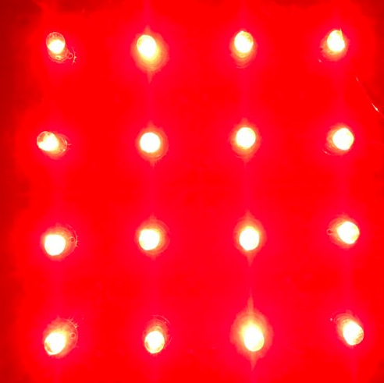
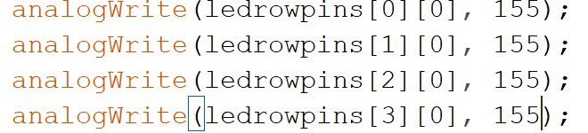
문제점 – Arduino_PWM
1. 여러가지 밝기(여러가지 analogwrite value값)를 동시에 주는 것이 제한됨

Slide 5
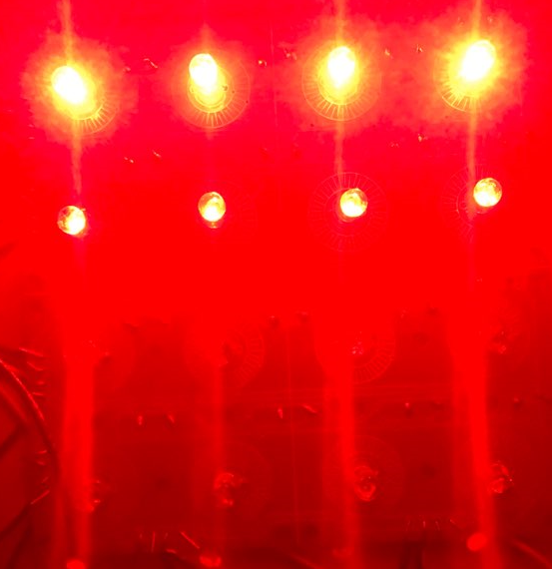
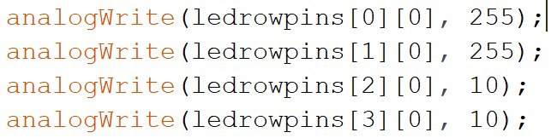
문제점 – Arduino_PWM
1. 여러가지 밝기(여러가지 analogwrite value값)를 동시에 주는 것이 제한됨

Slide 6
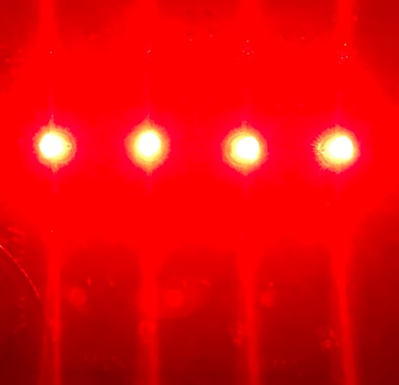
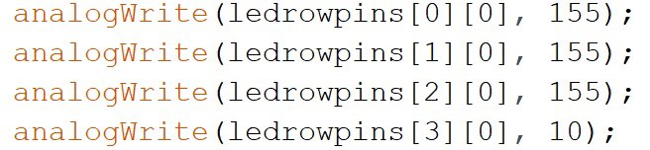
문제점 – Arduino_PWM
1. 여러가지 밝기(여러가지 analogwrite value값)를 동시에 주는 것이 제한됨

Slide 7
해결

Slide 8
문제점 – Arduino_PWM
여러 버튼을 키거나 RGB 색을 조합할 수록 불빛이 깜빡이거나 약해짐

Slide 9
해결책 – Arduino_PWM
Switch 도입해서 한 행에 여러가지 색 출력
여러 개의 LED를 어떤 조합으로 켜든 같은 밝기를 유지하도록 설정

Slide 10
감사합니다

